Slide 1
Não escreva código em produção até que tenha escrito um teste de unidade falhando
Não escreva mais do que o suficiente para que um teste de unidade falhe
Não escreva mais código de produção do que o suficiente para fazer um teste de unidade que falha passar

Slide 2
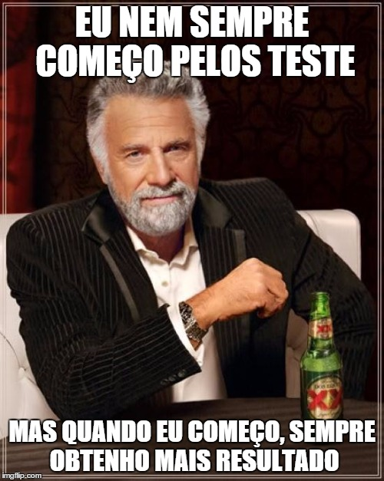

Slide 4
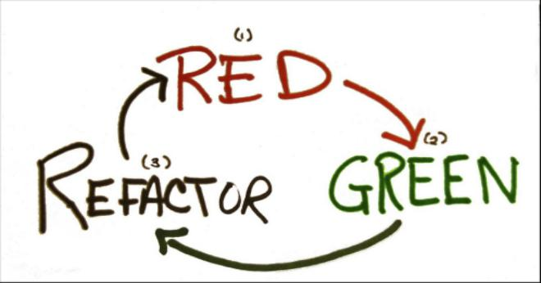

Slide 5
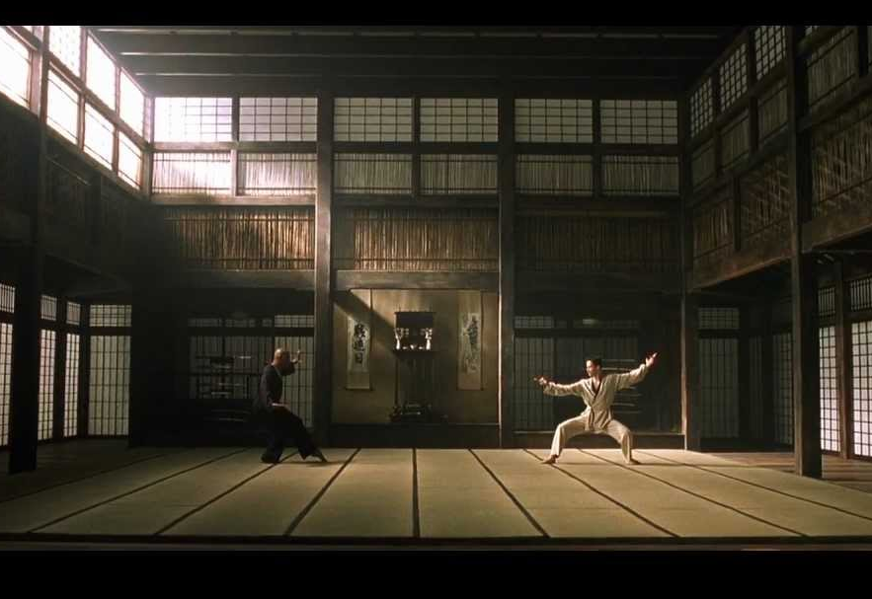
“Coding DOJO é um encontro de um grupo de programadores que se juntam para trabalhar em um problema. Eles estão lá para se divertir e para praticar com objetivo de aprimorar suas habilidades.”
(http://codingdojo.org)

Slide 6
Regras
Plateia não interrompe
Todos devem entender
Perguntar apenas quando tivermos pausas ou os testes passando
Dupla deve estar de acordo
Troca de dupla a cada 5 minutos

Slide 7
Evitar
Correr para terminar
Entrar em “flamewars”
Competir com outros participantes
Deixar pessoas sem entender

Slide 8
Primeiro “plobrema”
Eu, enquanto diretor/vendedor, gostaria que o sistema calculasse o valor da comissão de vendas ao longo do ano
Eu, enquanto vendedor, gostaria de saber minha comissão dado as minhas vendas do mês
Eu, enquanto vendedor, gostaria de calcular o valor da minha comissão dado o total de uma única venda
Valor da comissão : <= 10.000 5%
> 10.000 6%
A empresa não pode levar prejuízo

Slide 9
Segundo “plobrema”
Ordenar os itens de um carrinho em ordem crescente
Ordenar os itens de um carrinho em ordem decrescente

Slide 10
Terceiro “plobrema”
Eu, enquanto funcionário do RH, preciso saber o valor dos salários de cada funcionário
Diretores recebem 15% de bônus
Desenvolvedores recebem 10% de bônus
Testadores recebem 5% de bônus

